Slide 1
Présentation des réalisations et analyse de la filière agropastorale au compte de l’année 2018-2019.
Territoire des Collines
GRAND POPO, du 18 au 22 novembre 2019

Slide 2
Présentation des Partenaires UDOPER & GIC

Slide 3
Union Départementale des Organisations Professionnelles d’Eleveur de Ruminants du Zou et des Collines (UDOPER/ZC) est une association des unions communale (UCOPER), elle est créée le 7 juin 2012 à Abomey et est de statut coopérative. Sa mission est de contribuer à l’amélioration des conditions de vie et de travail des éleveurs à travers la modernisation, l’accès aux ressources et le développement durable de l’élevage dans les départements zou-collines
Groupement Intercommunal des Collines (GIC) est une association loi 1901, créer en août 2004 composé de 6 communes. Sa mission est de Participer au développement économique et social concerté des communes membres à travers la promotion de l’intercommunalité

Slide 4
ii) Carte du Territoire et les différents Aménagements

Slide 5
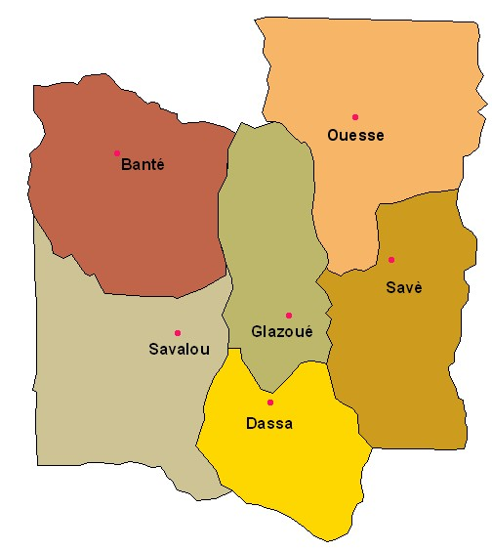
Notes:
6 communes, 14 000 km², 60 arrondissements, 444 villages, 800.000 habitants

Slide 6
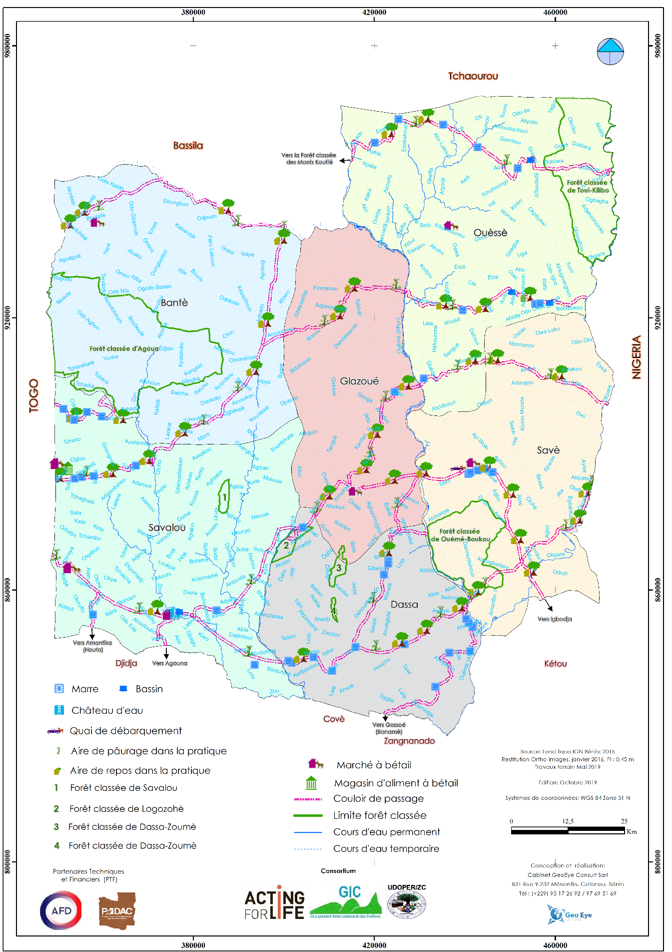

Slide 7
DISPOSITIFS DE GOUVERNANCE ET ORGANISATIONNEL DU GIC
Le Conseil intercommunal des Collines
Composé de 29 Conseillers communautaires élus des conseils communaux et se réunissent 2 fois/an
Le Bureau exécutif
Le Président (un Maire)
1er Vice Président
chargé des renforcements de capacité et de la communication
2ème Vice Président
chargé de l’économie et de la prospective
3ème Vice Président
chargé des affaires sociales, des relations avec la société civile et du genre
4ème Vice Président
chargé de la Planification et du suivi évaluation
5ème Vice Président
chargé de l’environnement et de la gestion des ressources naturelles
Les Cadres de concertation et de consultation :
Elus, Services communaux, SDE, personnes ressources, portes paroles des Animateurs villageois
Commission affaires juridiques, admini, politique et communication
Commission affaires éco, financières et prospective
Commission affaires sociales, cultu et sportives, genre et env
Assises des territoires
( CIC, communes, SDE, sympathisants et PTF)
Le Service Technique Intercommunal
Un Directeur Exécutif
Secrétariat et Service administratif et comptable
(03)
Dispositif technique d’Accompagnement des porteurs privés de projet agricoles
(1 sup + 1 Zootech + 1 Génie Ru et 6 facilitateurs)
Chargés de Mission
(04)
Notes:
Le format EPCI regroupant les 06 communes est en attente d’approbation en Conseil des Ministres

Slide 8
Pérennisation des aménagements et infrastructures
Si tous ces pistes sont sécurisées et ces infrastructures marchandes à bétail fonctionnelles, comment faire pour les pérenniser ?
Une approche en 2 étapes
1- L’ancrage institutionnel et dispositif technique.
2- La mise en place d’un dispositif de suivi et de supervision.

Slide 9
Ancrage institutionnel
Savè
Glazoué
Dassa
Savalou
Ouessè
Bantè
GIC

Slide 10
Dispositif Technique
Suivi de proximité tronçon : constats ,négociation, sensibilisation puis transmettre difficultés à la mairie via CA
LOCAL (village)
CoGes Piste
SDE
SUPERVISION
UDOPER ZC
Appui aux COGES :
Mise à disposition d’outils ;
Amélioration de la gestion des infrastructures ;
Sensibilisation, renforcement de capacité , etc.
COMMUNAL
CoGes MAB et QD
INTERCOMMUNAL
GIC
Contractualisation

Slide 11
2 – Fonctionnement du dispositif technique
Réunion de suivi tous les 06 mois avec les responsables de l’UDOPER, les Maires et techniciens du GIC.
Financement du dispositif prélèvement sur les taxes issues des infrastructures marchandes à bétail
Notes:
Les calculs sont fait, mais la clé de répartition des contributions des communes se fera avant 2020

Slide 12
Coût du dispositif de suivi par an
732 Km de piste identifiée à l’échelle intercommunale
49 comités de suivi seront mis en place à chaque 15 km
07 marchés à bétail et 01 quai de débarquement
Désignations | Frais de suivi en CFA/an
Nombre de sortie/an | 10
Nombre de km suivi/COGES | 15
Nombre de personne/COGES | 05
Nombre total de COGES | 49
Coût d’une sortie/COGES | 5 000
Coût de suivi des 732 km/an | 2 450 000
Coût de suivi/km | 3 347

Slide 13
Coût de la supervision an
Désignations | Quantités | Prix unitaires | Montants
Salaire de deux Superviseurs (50%) Supervision des pistes + marchés et quai | 12 x 2 | 100 000 | 2400 000
Fonctionnement (pris en charge, carburation et entretient moto) | 12 x 2 | 30 000 | 720 000
Nombre de supervision/an | 24 |  | -
TOTAL |  |  | 3 120 000

Slide 14
Dispositif d’ancrage institutionnel département des Collines
Coût du suivi et de la supervision
Désignations | Montants en F CFA
Coût suivi | 2 450 000
Coût supervision | 3 120 000
TOTAL | 5 570 000

Slide 15
Recettes potentielles percevables par les mairies à l’échelle départementale
Recettes potentielles 53 852 125
Frais du suivi et supervision 5 570 000 F CFA
Taux avec 10,34% des recettes potentielles, on peut assurer la pérennisation des aménagements et infrastructures à l’échelle départementale.
Désignations | Montants en F CFA
MAB Savè et quai | 36 584 125
MAB Ouessè | 6 720 000
MAB Savalou | 5 044 000
MAB Bantè | 2500 000
MAB Glazoué | 3 004 000
TOTAL | 53 852 125
Notes:
On pourrait voir dans quelle mesure les COGES des MAB contribuent au coût de ce dispositif.

Slide 16
iii) Activités Réalisées dans le cadre du Projet

Slide 17
Atelier départemental de sensibilisation des acteurs sur la transhumance et de l’agropastoralisme ;
Séance de travail avec les responsables communaux et élus en charge de la gestion des marchés à bétail au sujet des difficultés sur ces infrastructures ;
45 personnes clés issues des agropasteurs, de leurs organisations et autres acteurs clefs du secteur (ONG, OP, Inspection forestière, ATDA, élus locaux) ont suivi les débats informés ;
Ouverture de compte à la CLCAM à trois Associations Locales de Gestion de Marché à Bétail (Pira, Doumè et Ouessè);
Collecte numérique des données statistiques sur les animaux présentés et vendus des marchés à bétail.

Slide 18
Suite
Une visite de découverte et de partage d’expériences sur la mobilisation des ressources issues de l’agropastoralisme a été organisée au profit des élus et CSMR ;
Le renforcement de capacité des services financiers des mairies
Participation à l’atelier national bilan de campagne de la transhumance 2018-2019 ;
Elaboration de deux monographies de MAB ;
Actualisation du document de diagnostic du développement de la filière agropastorale des Collines ;
Installation d’un comité mixte (éleveur et agriculteur) à IGBODJA pour la prévention et gestion des conflits
Notes:
IGBODJA est la localité la plus touchée par les conflits meurtriers entre éleveurs transhumants et agriculteurs

Slide 19
iv) les principaux évènements survenus dans le territoire

Slide 20
Gestion apaisée de la transhumance (campagne 2018-2019)
Réduction de l’approvisionnement des marchés à bétail (PIRA, OUESSE, KONKONDJI) en lien avec la dégradation du contexte sécuritaire (Kidnapping)
Meilleure connaissance de la filière par les autorités locales
Création d’un marché à bétail dans la commune de GLAZOUE

Slide 21
Arrivée précoce et retour tardif des transhumants sur le territoire des collines
Réalisation des infrastructures marchandes par les mairies sous financement du PADAC et FADeC
Mise en place d’un comité de prévention et gestion des conflits dans la village IGBODJA
Deux conflits meurtriers entre éleveurs transhumants et agriculteurs sont enregistrés à DASSA et SAVE

Slide 22
v) Perspectives Pour l’année 2020

Slide 23
Finaliser la structuration des comités de gestion des MAB
Signature des conventions de DSP entre la mairie et l’ALGMB
Poursuivre la sensibilisation des populations sur la thématique agropastorale (débat informé)
Poursuivre la collecte numérique des données statistiques sur les MAB
Poursuivre la formation des services financiers
Former les services techniques (Mairies et OP) sur le SIG
Démarrer l’ingénierie sociale et la sécurisation des couloirs (PADAC)
Approbation de l’EPCI et versement des quote-parts.

Slide 24
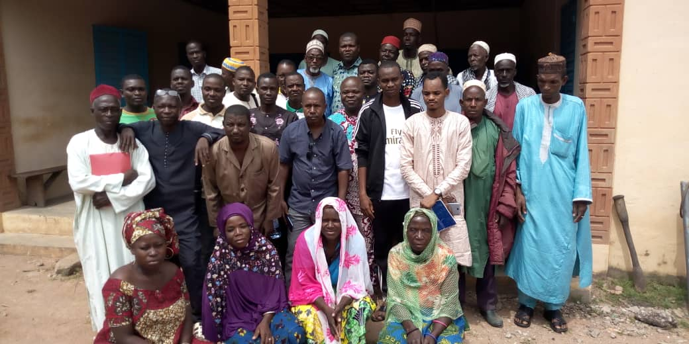
Merci pour votre attention

